Slide 1
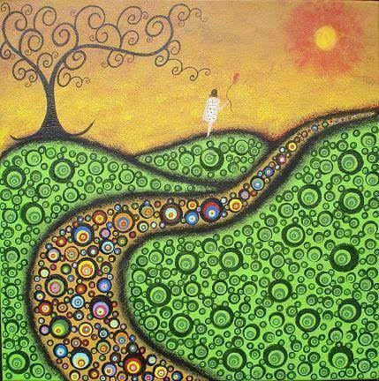
Pèlerins DU PACTE ÉDUCATIF GLOBAL Orientations Méthodologiques
Ernesto Cavassa sj
Belén Romá

Slide 2
CONSTRUISONS ensemble
Construisons: c’est un don (nous sommes les héritiers d’une tradition) et c’est une tâche ( il nous incombe de la réimaginer en chaque circonstance)
Ensemble: l’idée du “corps ” paulinien en lui le corps est un, les organes sont plusieurs et chacune a sa fonction; ce sont les charismes de chacun dans l’Église

Slide 3
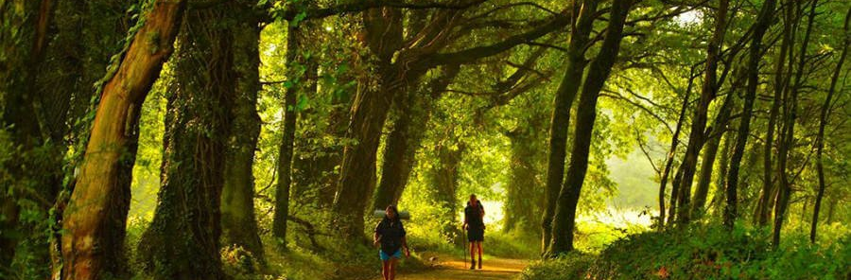
NOUS ALLONS FAISANT LE CHEMIN
Le chemin se fait en marchant. (Machado)
Explorer, tâtonner… ayant la vue sur l’horizon
L’horizon: l’apport JM au PEG
Comment connaître le chemin qui nous mène à l’horizon?

Slide 4
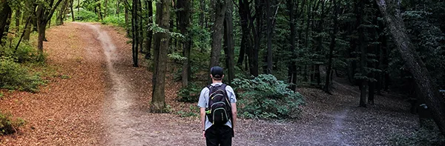
DISCERNANT
Discerner = distinguer, ordener, prioriser
Processus d’attention et d’écoute (de la réalité, des autres, des plus pauvres, de soi-même)
“Sortir de son propre amour, désir et interêt” (ES) pour construire ensemble l’apport JM au PEG

Slide 5
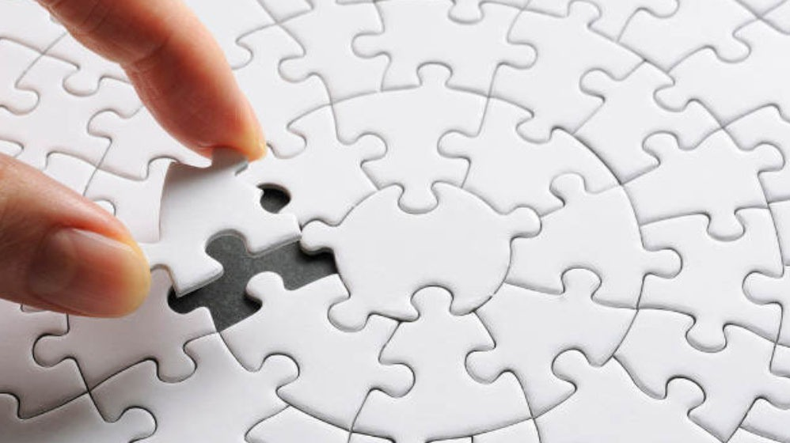
COMMENT LE FERONS-NOUS? Avec différents moyens.

Slide 6
RAPPELONS LES OBJECTIFS DE LA RENCONTRE
Nous rencontrer laïcs et religieuses qui partagent la mission.
Recevoir et approfondir la proposition du Pape François dans le Pacte Educatif Global selon la mission que nous partageons à Jésus-Marie, en syntonie avec les Préférences de la Congrégation.
Concilier notre engagement JM avec el Pacto Educatif Global (PEG).

Slide 7
PRIÈRE

Slide 8
PRÉSENTATIONS
Ne sont pas des conférences, sont points de travail pour que, comme groupe, nous puissions élaborer le fruit de la rencontre.

Slide 9
TRAVAIL PERSONNEL Orienté à élaborer l’engagement pour le pacte

Slide 10
GRUPOS Orientado a elaborar el compromiso para el pacto
GROUPES
Orientés à élaborer l’engagement
pour le pacte
CONVERSATION SPIRITUELLE Pour discernir, dans nos conversations, la présence de l’Esprit en chacun de nous et nous ouvrir à son acction

Slide 11
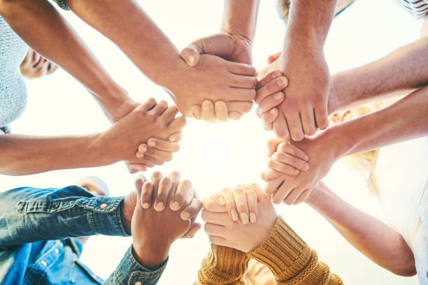
PROPOSITION D’ORGANISATION DU TEMPS
1° Ronde: Chacun partage
Chacun partage le fruit de son travail personnel.
Prenons de 2 a 5 m. pour réfléchir personnellement sur ce que nous avons écouté.
2° Ronde: Dialogue spontané
Ceux qui désirent partager les fruits de leur réflexion antérieure
Dialogue ouvert
3° Ronde: Conversation avec le Seigneur
Nous prions à haute voix
Nous te remercions Seigneur pour …..
Donne-nous la lumière pour discerner ce à quoi tu nous appelles…
Donne-nous courage et force pour suivre les chemins que l’Esprit nous a montrés
Final: Résumé et récolte de la consigne principale
PARTICIPANTS
Nous sommes tous et toutes coresponsables
Partage ce que tu peux et ce que tu veux, de forme brève et claire
Écoute
attentive
Ce n’est pas pour résoudre des problèmes individuels
Respect de ce qui est confidentiel

Slide 12
TÉMOIGNAGES

Slide 13
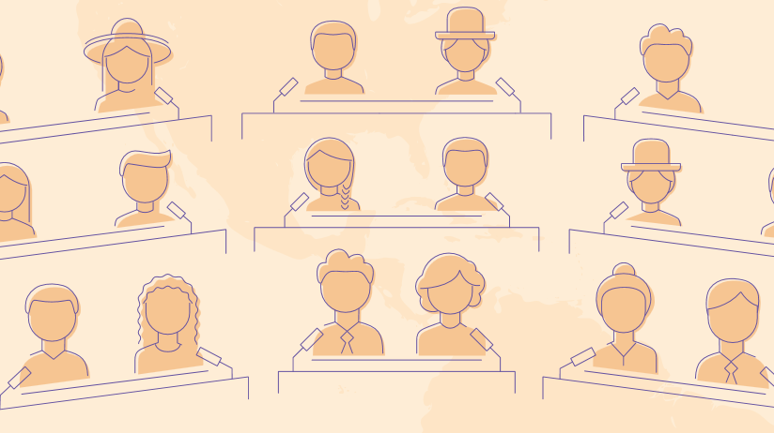
ASSEMBLÉES
PLÉNIAIRES

Slide 14
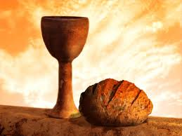
LITURGIES

Slide 15
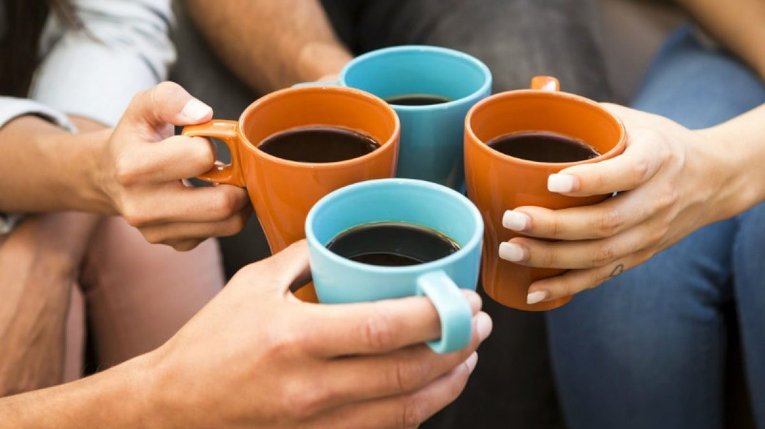
MOMENTS DE RENCONTRE, FRATERNITÉ

Slide 16
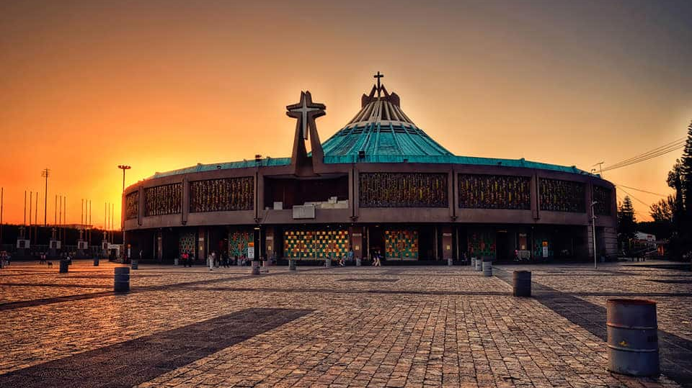
PROME-NADE

Slide 17
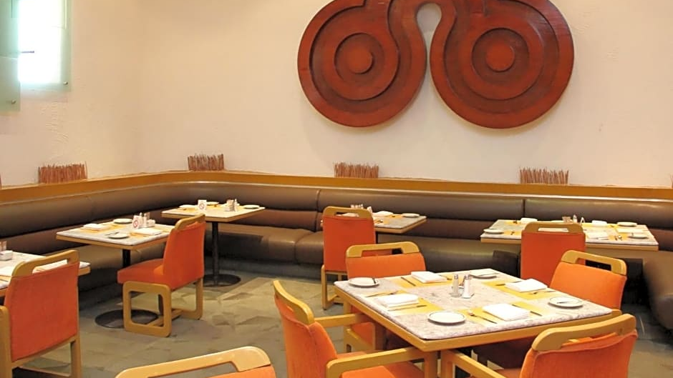
LIEU QUI NOUS ACCUEILLE

Slide 18
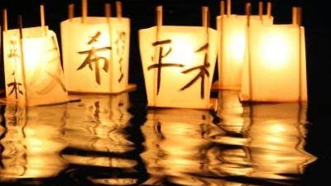
PRÉSENCE
REGARDER, CONNECTER, ILLUMINER

Slide 19
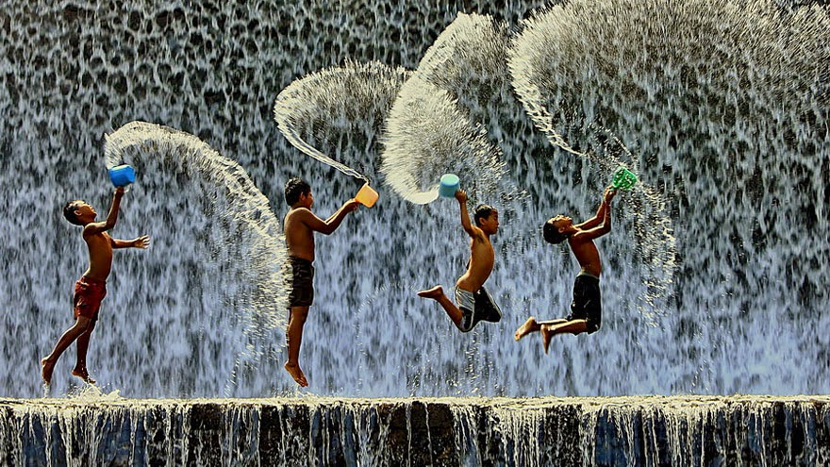
EXPÉRIENCE MYSTIQUE
Surprenante
Transformante
Mobilisante

Slide 20
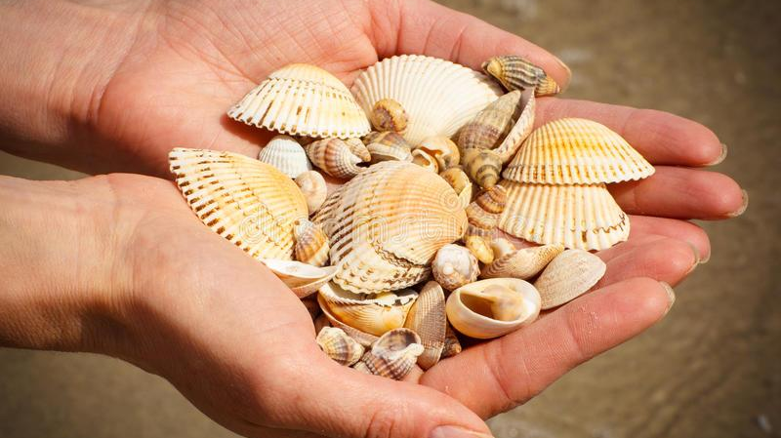
ET DIEU nous soutient dans notre pèlerinage

